Slide 1

Governo do Estado do Rio Grande do Norte
Secretaria de Estado da Saúde Pública
Coordenadoria de Promoção à Saúde
Subcoordenadoria de Vigilância ambiental
Campanha Antirrábica Canina e Felina 2016
Reunião do Conselho de Secretários Municipais de Saúde – COSEMS
Realizada no CEFOPE em 20/07/2016
Natal/RN

Slide 2
Campanha Antirrábica Canina e Felina 2016
Programa de Controle da Raiva
Calendário para o RN:
Início: 08 de agosto de 2016
Dia de Mobilização (Dia “D”): 10 de setembro de 2016
Término: 10 de outubro de 2016
Prazo final para recebimento dos dados: 14 de outubro de 2016

Slide 3
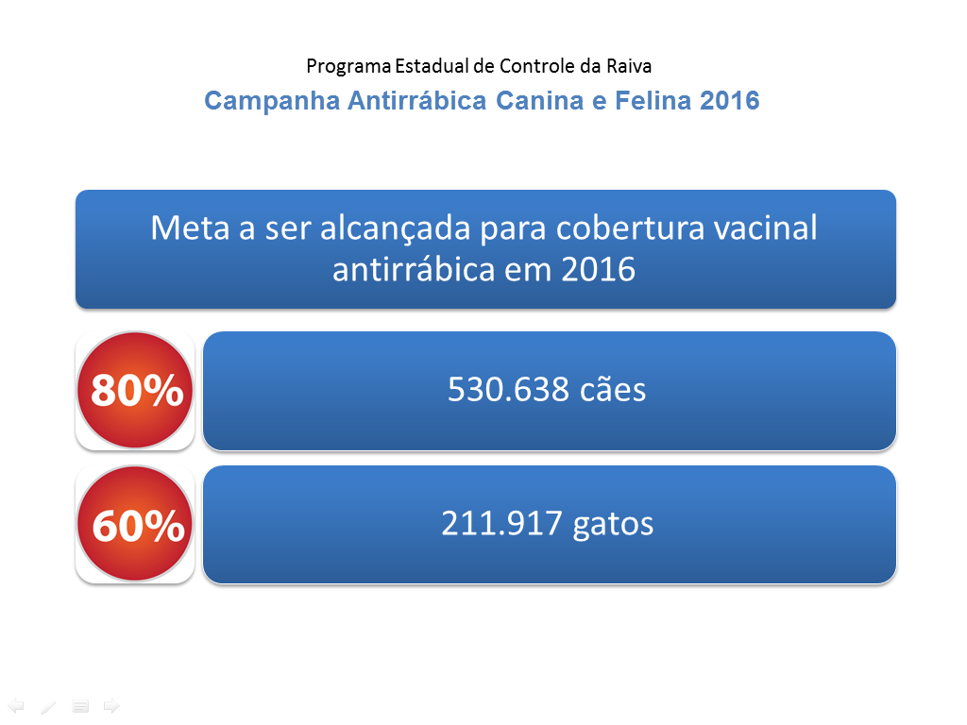
Campanha Antirrábica Canina e Felina 2016
Programa de Controle da Raiva

Slide 4
Cobertura vacinal das Campanhas antirrábica canina,
Rio Grande do Norte – 2005 a 2015.

Slide 5
Campanha Antirrábica Canina, cobertura em percentuais segundo Regiões de Saúde, Rio Grande do Norte - 2010 a 2015
Percentual
Regiões de Saúde
Fonte:PNI

Slide 6
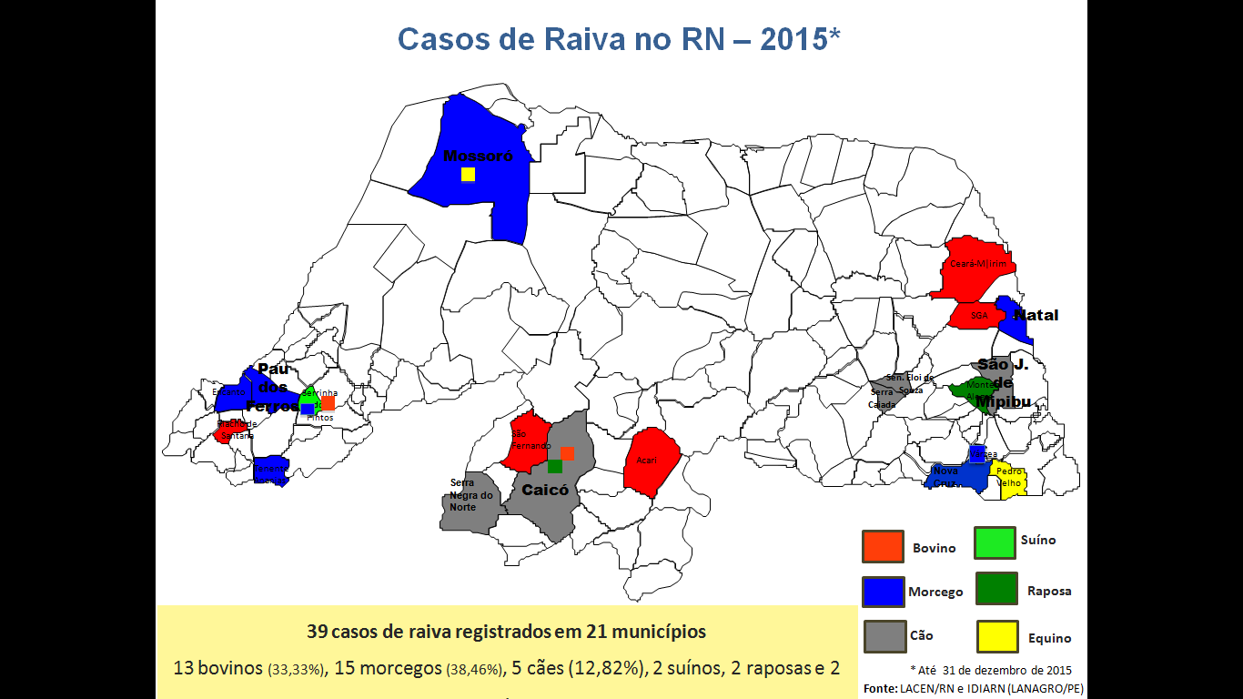
Distribuição dos casos de raiva animal, segundo município de ocorrência e espécie acometida, Rio Grande do Norte 2015 *

Slide 7
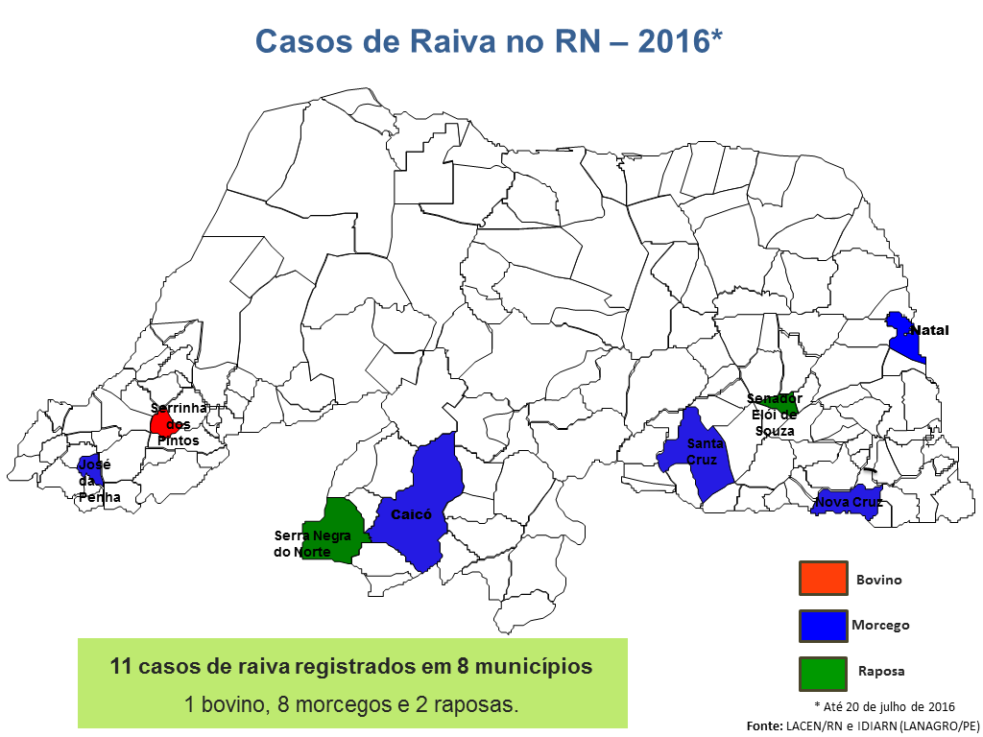
Distribuição dos casos de raiva animal, segundo município de ocorrência e espécie acometida, Rio Grande do Norte 2016*

Slide 8
Atendimento Antirrábico Humano, segundo tipo de tratamento indicado, Rio Grande do Norte 2015
N = 9.833

Slide 9
Diretriz 7- Redução dos riscos e agravos à saúde da população, por meio das ações de promoção e vigilância em saúde.
Objetivo 7.1 | Fortalecer a promoção e vigilância em saúde.
Indicador 48 (E) | Proporção de cães vacinados na campanha de vacinação antirrábica canina.
Método de cálculo | Municipal, regional, estadual e DF Número de cães vacinados X 100 Total da população canina Obs: estima-se, com base nos dados censitários caninos, que a populãção de cães pode variar entre 10% e 20% em relação a população humana de cada município.
Fonte | http://pni.datasus.gov.br/consulta_antirabica_15_selecao.asp
Recomendações, observações e informações adicionais | Parâmetro Nacional: alcançar ≥ 80% da cobertura vacinal de cães.
Periodicidade dos dados para monitoramento e avaliação | Fechamento do banco de dados da base nacional: março; monitoramento: anual; avaliação: anual

Slide 10
Campanha Antirrábica Canina e Felina 2016
Programa de Controle da Raiva
Recursos financeiros
Portaria N º1.596, de 2 de agosto de 2013
Define os valores de piso fixo de vigilância em saúde(PFVS)
Os valores para as campanhas de vacinação anuais de influenza sazonal, poliomielite e raiva animal estão incluídas no valor anual do PFVS
Portaria N º 2.628 de 27 de novembro de 2014
Altera os valores do PFVS
Anexo XX – valores para o RN

Slide 11
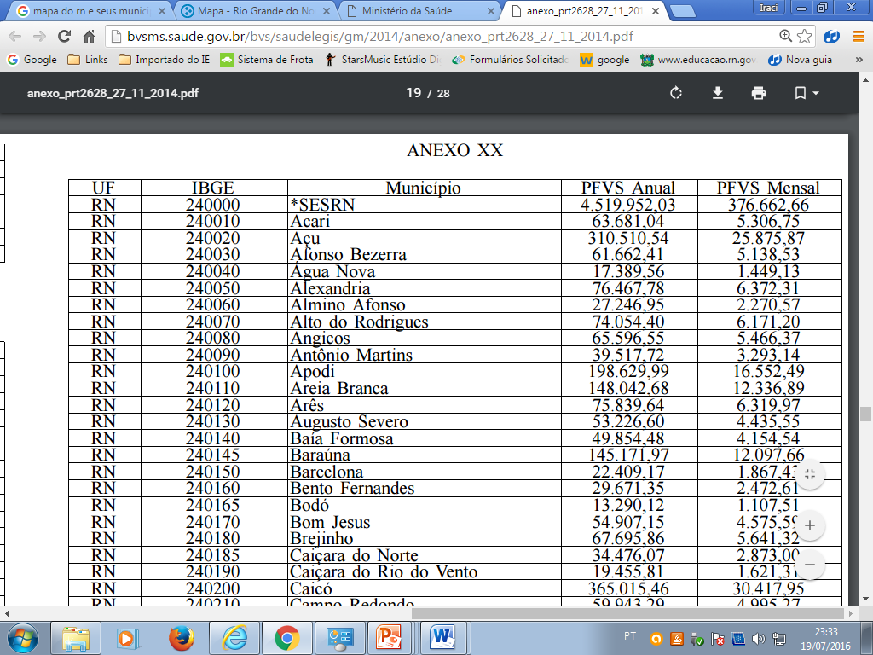
Portaria N º 2.628, de 27 de novembro de 2014
Altera os valores do PFVS

Slide 12

Grupo Técnico:
Alene Castro
Iraci Nestor
Jeane Suassuna
Contatos:
Tel: (84) 3232.8965
E-mail: rn.raiva@yahoo.com.br
raiva.sesap@gmail.com
Institucional Subcoordenadora, Cintia: 98132-6402

